Slide 1
7-мавзу. Мевали боғ ва ток экинлари карантин зараркунандалари
Режа:
1. Олма қурти (Laspeyresia pomonella Linnaeus.)
2. Япон таёқчасимон қалқондори– Lopholeucaspis japonica Ckll.
3. Узум филоксераси (Viteus vitifolii Fitch)

Slide 2
Олма қурти (Laspeyresia pomonella Linnaeus.)
Бу тур Хитой давлати учун асосий карантин ҳисобланади. Ҳамма вилоятларда олма қурти уруғли мева дарахтларининг, айниқса, олма, қисман нок ва беҳининг асосий зараркунандасидир. Олма қурти олма ва нок ҳосилининг 50% гача камайишига олиб келади. Ҳар йили унинг таъсиридан мевалар тугунчаси ва ғўра меваларнинг анчагина қисми тўкилиб кетади. Олма қурти тушган меваларни сақлаб бўлмайди, улар кўпинча ириб кетади. Бу қурт баъзан ўрик ва олхўрини ҳам зарарлаши мумкин. Олманинг эртапишар навлари бу қуртдан 30-40 %, ўртаки ва кузги навлари 40-50 %, энг қимматбаҳо кечпишар навлари 80-90 % гача зарарланади.

Slide 3
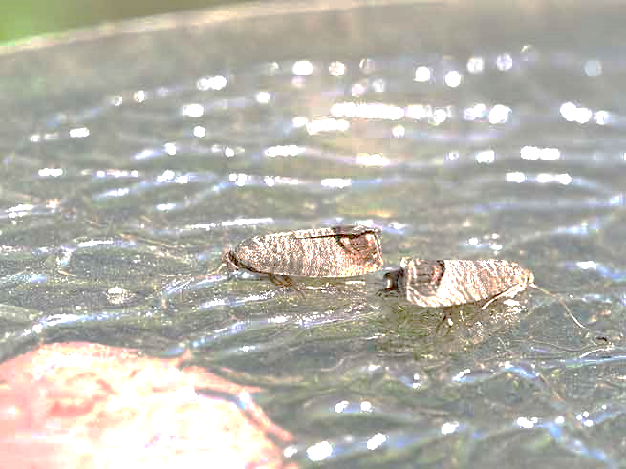
Капалаклари қанот ёзганда 17-22 мм келади, олдинги жуфт қанотлари кулранг бўлиб, энг учида йирик бурчак доғи бор, қанотларини йиғиб ўтирганида улар ўзига хос умумий доғни ташкил килиб, бошқа капалаклардан кескин ажратиб туради. Орқа жуфт қанотлари оч қўнғир тусли. Қанотларининг
ташқи чеккасида калта, қорамтир попуги бўлади. Тухуми юмалоқ (1,5 мм) ясси, ранги оқиш. Тухумдан чиққан қурти оқиш тусда. Кейинчалик қуртнинг боши ва энса усти оч қўнғир ёки қизғиш тусга киради. Вояга етган қуртнинг катталиги 19 мм келади, усти пушти, ост томони оқ ёки сарғиш. Ғумбаги оқ юмшоқ пилла ичида жойлашади, катталиги 10-12 мм, туси жигарранг, 8-9-сегментларида ҳамда қорин охирида бир қатор тиканлари мавжуд.

Slide 4
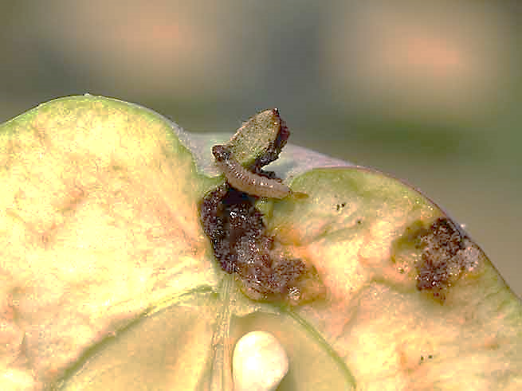
Олма қурти охирги ёш қурт шаклида «беланчакда» турли жойларда (пўстлоқ ости, сохта белбоғ, яшик, қоп, хас-чўплар ости, ер сатҳига яқин тупроқда) қишлаб чиқади. Баҳорда ўртача 10 кунлик ҳаво ҳарорати 10°С дан ошиши билан қуртлар секин-аста ғумбаклана бошлайди.
Бу жараён чўзилганлиги сабабли, капалак учиб чиқиши ҳам 1,5-2 ойга чўзилади. Олма қуртининг шароитга мослашиш қобилияти юқори, ҳатто айрим қишлаб қолган (диапаузадаги) қуртлар кейинги йилгача қолиб кетиши мумкин. Капалаклар учиб чиқиши қуртлар ғумбакланганидан 2-3 ҳафта кейин содир бўлиши мумкин.

Slide 5
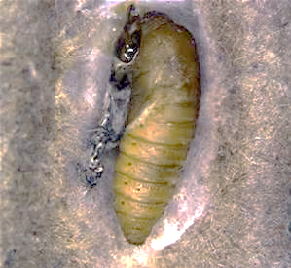
Улар пайдо бўлгач, қўшимча озиқланиб, 2-3 кундан кейин урғочилари феромон модда ажрата бошлайди ва урчигач 2-3 кундан кейин тухум қўйишга киришади. Бу давр одатда олма қийғос гуллаб бўлган даврга тўғри келади.
Капалаклар ўртача 50 та (кўпи билан 100 та) тухумни якка-якка қилиб ёш барг ҳамда мева нишоналарига қўяди. Мевахўр тухумини кўпроқ дарахтнинг юқори қисмига (48%), ўрта қисмига ўртача (32%) ва озроғини остки қисмига (20%) қўяди.

Slide 6
Олма қуртининг биринчи бўғин қуртлари тўйиниш учун 2-3 та мевани зарарлаши мумкин, 2-3 бўғинининг қуртлари эса 70% битта мева билан қаноатланади. Умуман мевахўрнинг қуртлик даври 20-30 кунда тугаши мумкин. Зараркунанда биринчи ва иккинчи бўғин қуртларининг бир қисми ғумбакланишдан олдин диапаузага (қишловга) кетиши мумкин. Ўрта Осиё шароитларида олма мевахўри бир мавсумда 3 тагача бўғин бериши мумкин.
Олма қурти ҳар йили ҳам бир хилда ривожланавермайди. Ўртача (одатдагидек) ривожланган йиллар кучли кўпайиш йиллари билан ўзгариб туради.

Slide 7
Қарши кураш чоралари: Бу зараркунандага қарши кураш мақсадида ерга тўкилган мевалар узлуксиз йиғиштириб турилади. Олма териб солинадиган идишлар(қоп, тахта ва бошқалар) ни далада қолдирмаслик зарур. Дарахтлар танасининг атрофи юмшатилади. Тана ва ён шохларнинг кўчган пўстлоғи шилиб ташланади. Асосий ва ён таналарга қоп ёки махсус қоғоздан ясалган тутқич белбоғ боғланиб, вақт-вақти билан текшириб турилади, йиғилган қуртлар йўқотилади. Боғларга фойдали ҳашаротларни жалб қилиш мақсадида нектар берувчи ўсимликлар экиб, биологик йўл билан курашилади.

Slide 8
Тухум қўя бошлагандан 6 кун ўтказиб, 3 марта трихограмма тарқатилади. Фойдали ҳарорат (+10° С дан юқори) йиғиндиси 230° С бўлганда биринчи марта кимёвий ишлов берилади.
Зараркунандага қарши курашда қуйидаги препаратлардан бири қўлланилади: карбофос ёки бензофосфат, золон (100 литр сувга 200-300 г ҳисобидан). Препаратлар уларнинг турига ва боғнинг ёшига қараб, гектарига 2,5-4,5 кг ҳисобидан сарфланади. Пиретроид туркумига оид препаратлар (цимбуш, сумицидин, шерпа, нурелл, рипкорд) бўлса, гектарига 0,6 дан 2 л гача сарфланади (100 литр сувга 50-60 г хисобидан олинади).

Slide 9
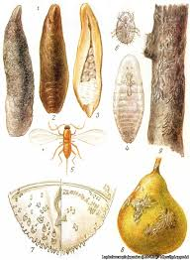
Япон таёқчасимон қалқондори– Lopholeucaspis japonica Ckll.
Тенг қанотлилар (Homoptera) туркуми, қалқондорлар (Diaspididae) оиласига мансуб тур ҳисобланади.
Осиёнинг- Афғонистон, Бангладеш, Бирма, Ҳиндистон, Хитой, Корея, Покистон, Туркия, Япония; Шимолий Американинг- АҚШ; Жанубий Американинг – Бразилия давлатида тарқалган.

Slide 10
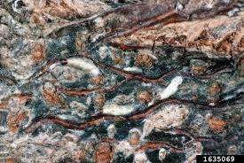
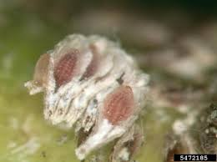
Зарари - япон таёқчасимон қалқондори - цитрус экинлари, хурмо, олма, нок, олча, охўри, анжир, атиргул, заранг ва бошқа ўсимликларга зарар келтиради. Урғочиси ва личинкаси ўсимлик ширасини сўради. Кучли тарқалган дарахтлар қурийди.
Янги жойларга тушган қалқондор поя, новдаларва ёш шохларни атрофини тўлиқ қоплайди ва зич колониялар ҳосил қилган ҳолда қисқа вақт ичида жуда тез кўпая бошлайди, ҳамда мева ва баргларни зарарлайди.

Slide 11
Зарарланган дарархтларни нафақат ҳосили кучли зарарланади выа шу билан бирга 3 - 4 йилдан кейин дарахтларни қуришига олиб келади. Айниқса цитрус экинлари бунга мисол бўлади. Узоқ шарқда тарқалган ушбу зараркунанда ҳарорат 20 - 25⁰ С да эркин қишлаб чиқади.
Бу эса Ставропол ва Краснодар ўлкаси, Молдова, Озарбайжон, Украина ҳамда Ўрта Осиё республикаларининг мевали боғлар экилган худудларга тасодифан қелиб қолганда у тўғридан- тўғри иқлимлаша олиши мумкин.

Slide 12
Урғочисининг узунлиги 1 мм.га яқин; қалқон узунлиги 1,6 – 1,8 мм, эни 0,5 – 0,6 мм. Урғочисининг қалқони ноксимон кўринишда, тиниқ кулранг, узунчоқ, деярли ён томони паралелл, охирги қисми бироз кенгайган.
Тухуми узунчоқ, ясси, тиниқ сиёҳрангда. Личинкани биринчи ёшдагилари ясси, теккис, тиниқ - сиёхранг тусда, сочсимон каби ингичка, узун ҳартуми бор. Унинг ёрдамида озиқланади: кўзи оддий. Оёқлари яхши ривожланган. Қорнини охирги бўғими иккита узун тукдан иборат. У кулранг тиниқ, чўзиқ, битта личинка терисидан иборат, қисқа бошли конуссимон қалқонли. Етук урғочи зотни иккинчи ёшдаги личинкадан вагинал ёриқ ва циркументал йўқлиги билан фарқ қилади. Пигидияли бўлакчаси қисқа ва кенг.

Slide 13
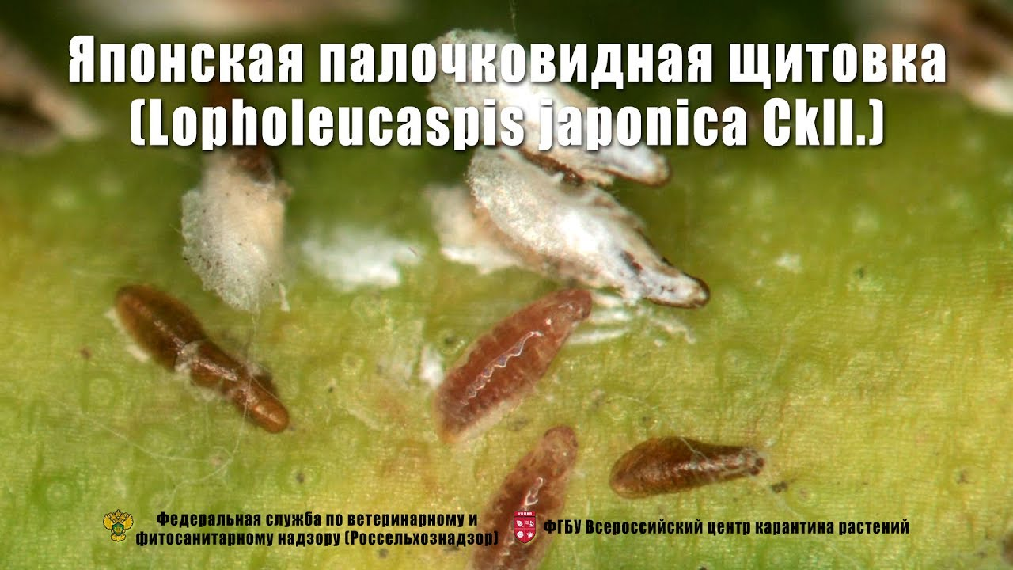

Slide 14
Япон таёқчасимон қалқондори қалқон остида дарахт пўстлоғида ва боғларда иккинчи ёшдаги личинка босқичида қишлаб чиқади. Бахор фаслининг охирида личинка етук урғоси зотга айланади, кейинроқ тухум қўйишга киришади. Ҳар бири қалқон остига ўртача 35 - 60 тага етказиб тухум қўяди. Тухумдан чиқиши билан ва қалқон остидан ташкарига юра бошлайди. Дайди личинка ундан бир неча ўн сантиметр узоқ масофага тарқалади. Дайдилар хартуми билан ўсимликка ёпишиб олади. Қалқондор барглар бўйлаб тарқалади ва баргни юқори пластинкасини асосий томир ёнига ва барг четидаги тишлари бўйлаб жойлашади. Шунингдек дарахт шохи, пўстлоқларида, пояларида ва мева танасида учраши мумкин. Приморе ўлкасида - япон таёқчасимон қалқондори битта авлод беради.

Slide 15
Карантин ишларини олиб бориш ва қарши кураш. Зараркунанда кўплаб тарқалган мамлакатлардан, уруғ ва экиш учун мўлжалланган кўчатларни Ўзбекистонга келтириш ман этилади.
Селлекция ва илмий тадқиқот ишлари интродукцион карантин кўчатзорларда қайта текширилади ва зараркунанда борлиги аниқлангандан сўнг улар йиғиб олинади ва куйдирилади.
Четдан экиш учун келтирилаётган материаллар, импорт-карантин инспекцияси томонидан рухсати бўлиши керак. Хўжаликларда тарқалган кўчатларни келтиришдан олдин фақат рухсат этилган фумигаторлар билан зарарсизлантирилади. Хўжаликлар учун аҳамиятли бўлмаган ўсимликлар зараланганда уларни тўғридан тўғри қирқиб ташланади ва ёқиб юборилади. Мевалар тўлиқ териб олингандан сўнг қалқондор иккинчи ёшда бўлган бўлади ва дарархтлар фумигация қилинади. Ўсимликлар ўсув даврида зараркунандага қарши - препарат № 30, 76 % нефт мойли эм. 20,0-50,0 л/га; фазолон, 35 % эм. к. (Б) 4,0-5,0 л/га каби препаратлар пуркалади.

Slide 16
Узум филоксераси (Viteus vitifolii Fitch)
Зараркунанда тенг қанотлилар (Homoptera) туркуми, филоксера (Philoceridae) оиласига, полиморфизм типига мансуб. Бунда ҳар хил тузилишга эга бўлиб, 5 та формаси шаклланган – илдиз ва баргсимон, нимфа, қанотли ва икки жинсли авлоддан иборат.
Бу тур ҳашарот дастлаб 1861 йилда Шимолий Америкада топилган, у ердан Францияга келтирилган. У бошқа давлатларга ҳам тарқалган. Ҳозирга келиб, Европанинг Австрия, Албания, Бельгия, Португалия, Болгария, Италия, Греция, Испания, Люксембург, Нидерландия, Франция, Германия, Руминия, Венгрия, Россия, Украина ва Швейцария; - Осиёнинг- Исроил, Корея, Хитой, Сурия, Туркия, Япония, Жанубий Американинг Аргентина, Перу, Чили; Австралия ва Океанияда-Виктория ва Янги Жанубий Уэльс, Африканинг Алжир, Жанубий Африка Республикаси давлатларида мавжуд.

Slide 17
Филоксера монофаг бўлиб, фақат узумнинг новда, барг ва илдизи билан озиқланади. Узумда кучли тарқалганда, асосан, баргдан ташқари, қаламчаси, буртлари, шингил бандларида ва ҳатто битта баргда 200-250 тагача бўлиши мумкин. Барглар буралиб қолади, юқори қисмида ассимиляция жараёни камаяди. Илдизларга тарқалган личинкалар таъсирида унинг зарарланиши ортиб боради.
Имаго, урғочи илдиз формаси узунлиги 1-1,2 мм. эни 0,5 мм. Улар сарғиш-кўк, ясси ва бир нечта қўшимча танадан иборат, 6 қатор тўқ соқолчалар жойлашган. Мўйлови уч бўғимли ва узун хартумли, қаноти йўқ. Қалқонли зотлари зарғалдоқ тусда, кўкраги қора. Барг филоксераси думалоқ (формага) шаклга эга
Илдизнинг танаси чўзиқ, ҳашарот орқа томонида ва ёнбошида 6 та қатор қора бўртмалари аниқ кўриниб туради. Кўзи учта фасеткадан иборат (учта тўқ-қизил нуқта бор), қанотлиларда ва нимфада кўзи мураккаб фасеткали. Илдиз формали личинканинг 1-ёши узун танага эга бўлиб, ўлчами 0,3-0,4 мм. Илдиз филоксера қўйган тухум ясси, дастлаб тилласимон-сариқ, кейинчалик кўк рангга айланади, узунлиги 0,3 мм.

Slide 18
Филоксера узумни Европа ва Америка навларида қуйидагича ривожланади. Личинканинг 1-ёшлари тупроқдаги илдизларда қишлайди,қишлаб чиқаётган тупроқда баҳорда ҳарорат 13⁰ С га қизиганда, личинка етук урғочи илдиз формасига айланади. Охирида партогенетик типда кўпаяди ва 40-120 тага етказиб тухум қўяди. Эмбрионнинг ривожланиши ҳарорат ва тупроқ намлигига боғлиқҳолда 2-12 кунгача давом этади. Тухумдан чиққан 1-ёш личинка жуда ҳам ҳаракатчан бўлиб, дайди деб номланади. Улар тупроқда, илдиз ва тупроқ ёриқлари бўйлаб худди тупроқ остида юрган каби ҳаракатланади. Сўнг личинка илдизни сўра бошлайди. Ҳаёти давомида жами 4 марта тулайди ва ҳар бир тулаш даври 3-5 кунни ташкил этади, ўз навбатида қанотсиз партогенетик урғочи зотга айланади. Илдиз филоксераси жанубий туманларда 7-8 та, шимолда 4-5 та авлод бериши мумкин. Кузда биринчи ёш личинкалар мумиёлашиб, личинкаларни бошқа ёшдагилари ва урғочи зот нобуд бўлади.

Slide 19
Илдиз филоксераси учун тупроқдаги қулай намлик 17-23⁰С етарли ҳисобланади, аммо ёз даврида тупроқ усти қатламидаги личинкалар тиним даврига кетади. Бир бўғиннинг тўлиқ ривожланиши учун ҳаво ҳарорати, нисбий ҳаво намлиги ва асосан озиқага боғлиқ равишда 18-26 кун керак. Шунингдек, авлодлар сони ортиб бориши ёки камайишига филоксералар тупроқ чуқурлиги ортиб боришитаъсир кўрсатади.
Личинка ва тўдалар 4 марта тулайди ва қанотсиз барг формаларини асосчиларига айланади, бунда улар (партогенетик) оталанмасдан кўпаяди ва 250-500 тагача тухум қўяди. Барг формалари 7-8 та авлод беради.

Slide 20
Карантин тадбир чоралари ва қарши кураш: Филоксерага қарши кураш нафақат четдан келтирилган узум ҳақида огоҳлантириш,балки аниқланган ўчоқларни локализация ва йўқотишҳамда олиб келинган янги маҳсулотни экишдан олдин зарарсизлантиришдан иборат.
Узум филоксераси кўплаб тарқалган мамлакатлардан уруғлик ва пайванд қилиш учун мўлжалланган материалларни Ўзбекистонга келтириш ман этилади. Карантин остидаги материаллар синчиклаб кўздан кечирилади. Илмий-тадқиқот ишларини олиб бориш учун филоксера билан зарарланмаган кўчатлар намунаси такрорий зарарсизлантирилгандан кейин улар карантин кўчатзор даласига экилади.

Slide 21
Биологик кураш: Қизил доғли, етти нуқтали хон қизи, икки нуқтали, сингармония, тиниқ ва оддий олтинкўз, гемеробидлардан амалда фойдаланиш мумкин.
Иложи бўлмаганда брометил метил билан камерали фумигация усулидан фойдаланилади. Бунда контактли кимёвий препаратлар билан намли усулда ҳам зарарсизлантириш мумкин. Барг филоксерага қарши кураш учун гектарига золон- 35 % 3 л ва литак 20% к.э. 2.4-3.6 литрдан икки марта ишлов берилади.

